Slide 1






GitOps en Acción:
Automatización, DevSecOps y Canary Deployments en Kubernetes

Slide 2


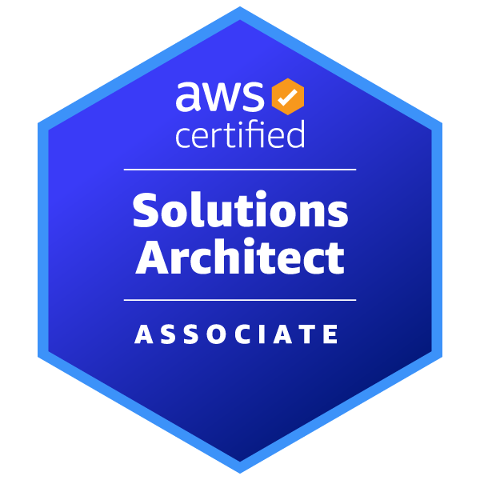
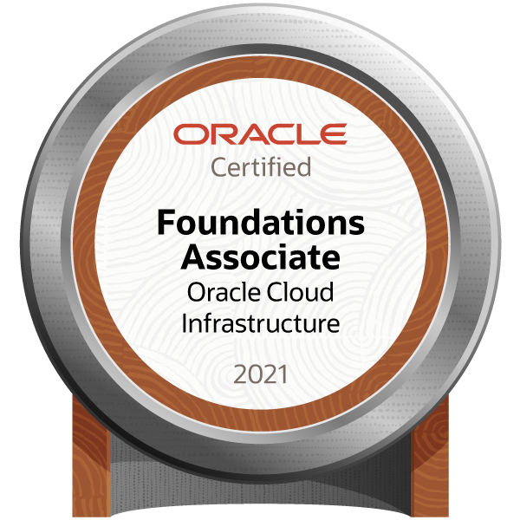
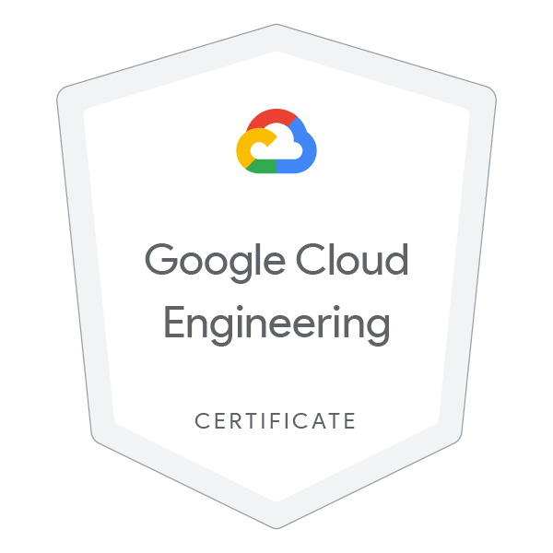
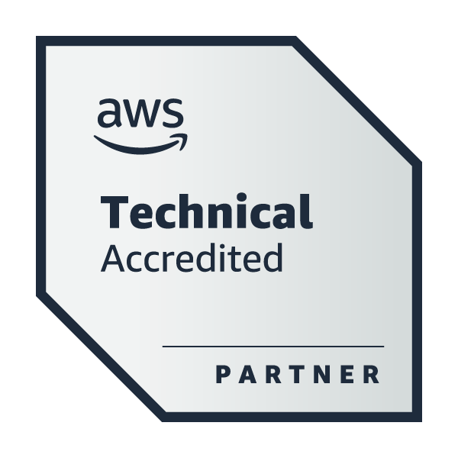
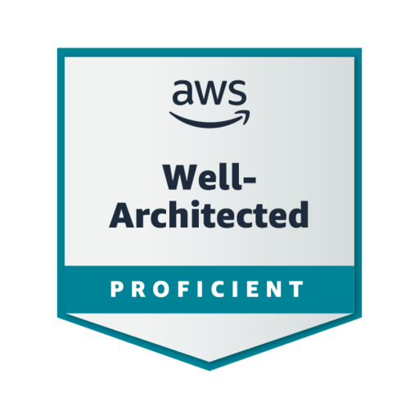

José Reynoso
DevOps | Cloud Solutions Architect
Joven de 19 años

Slide 3
Tabla de Contenidos
¿Qué es GitOps?
Modelamiento y Arquitectura
Explicación y profundización en el flujo
Estrategias de despliegues
Componentes de Argo Rollouts
Argo Rollouts + Istio
Demostración Práctica: GitOps en Acción

Slide 4
Perfil de Audiencia
Conocimientos Requeridos:
Gestión de Aplicaciones de Kubernetes
Flujos de trabajo CI/CD
Gestión de Helm Charts
Funcionamiento de Mallas de Servicio (Istio)
Noción de estrategias de despliegues
Que no veremos:
Instalación de clusteres de Kubernetes
Configuración de herramientas CI/CD
Programación de API
Instalación de Operadores requeridos
Al asistir profundizaremos en:
Implementación de flujo GitOps agnóstico al lenguaje o proveedor cloud
Integración de herramientas DevSecOps
Profundización en estrategias de despliegues
Introducción a Argo Rollouts y ecosistema ArgoCD
Profundización de conceptos de Istio/Istio Gateway e integración con Argo Rollouts

Slide 5
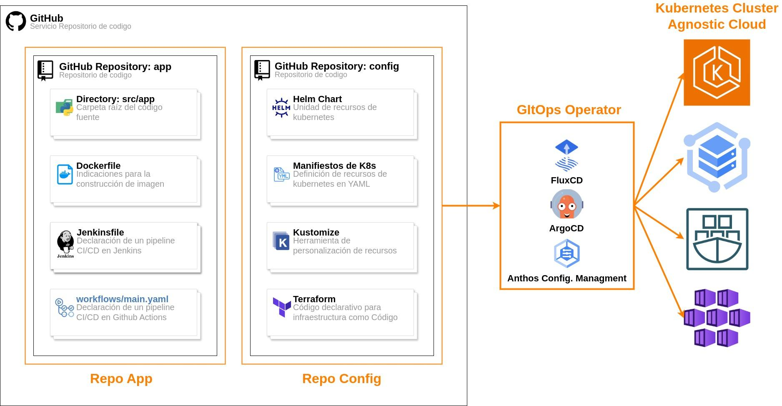

Slide 6
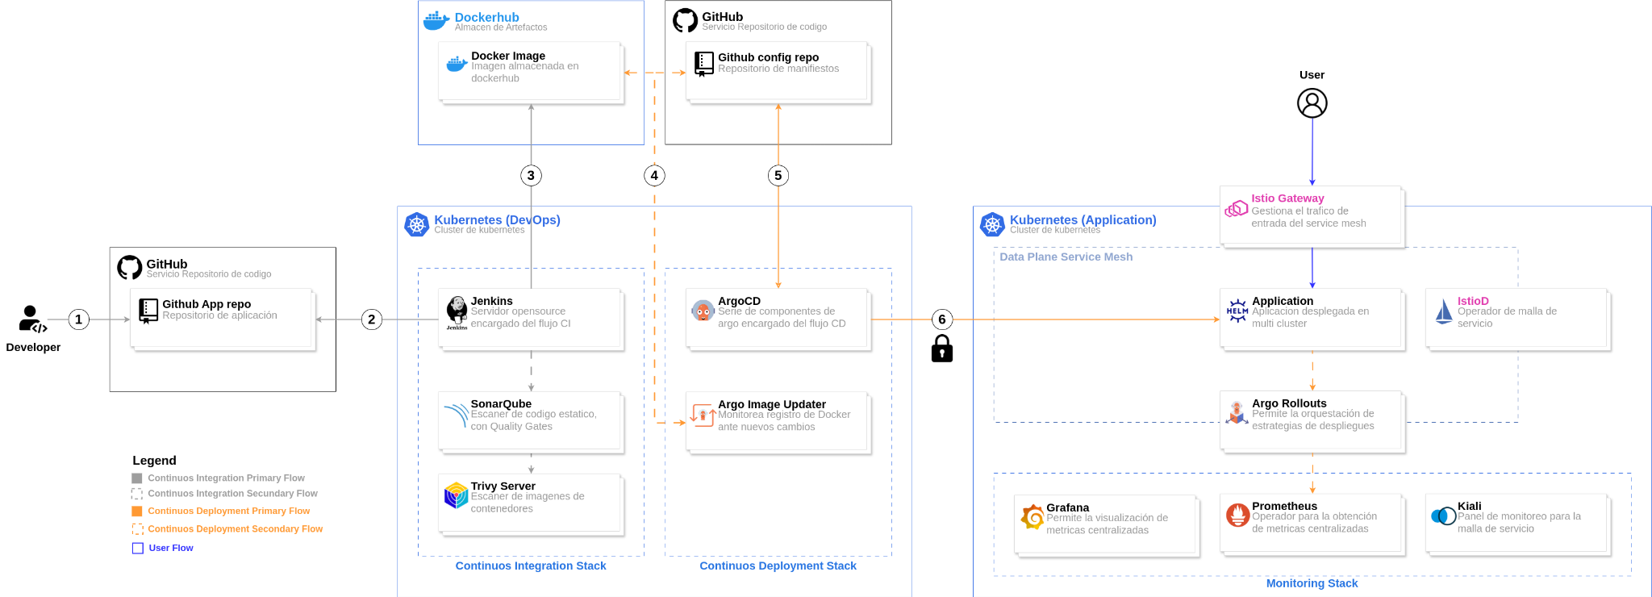

Slide 7
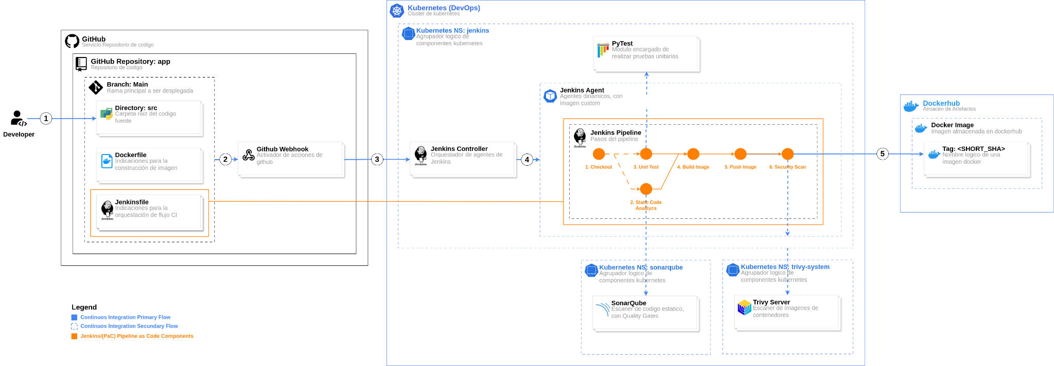

Slide 8
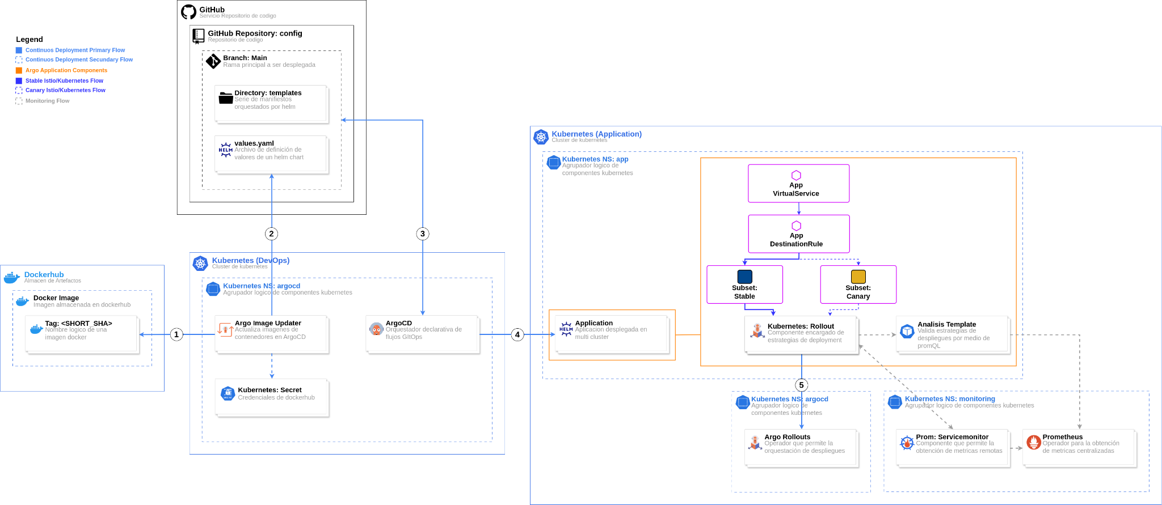

Slide 9
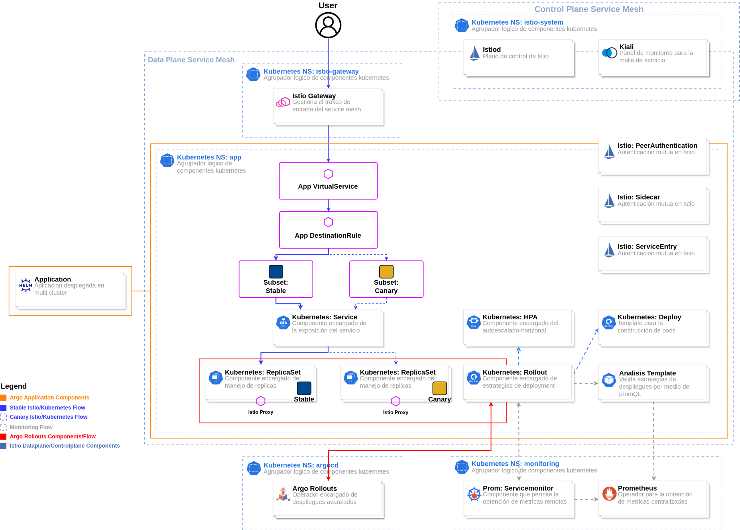

Slide 10
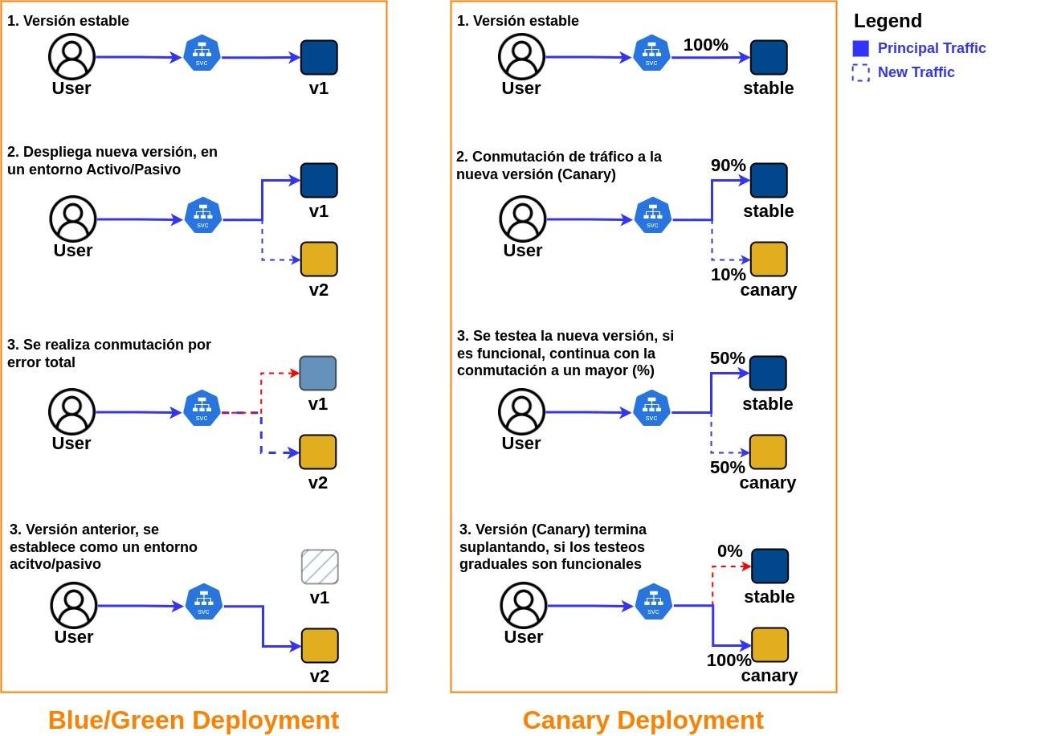

Slide 11
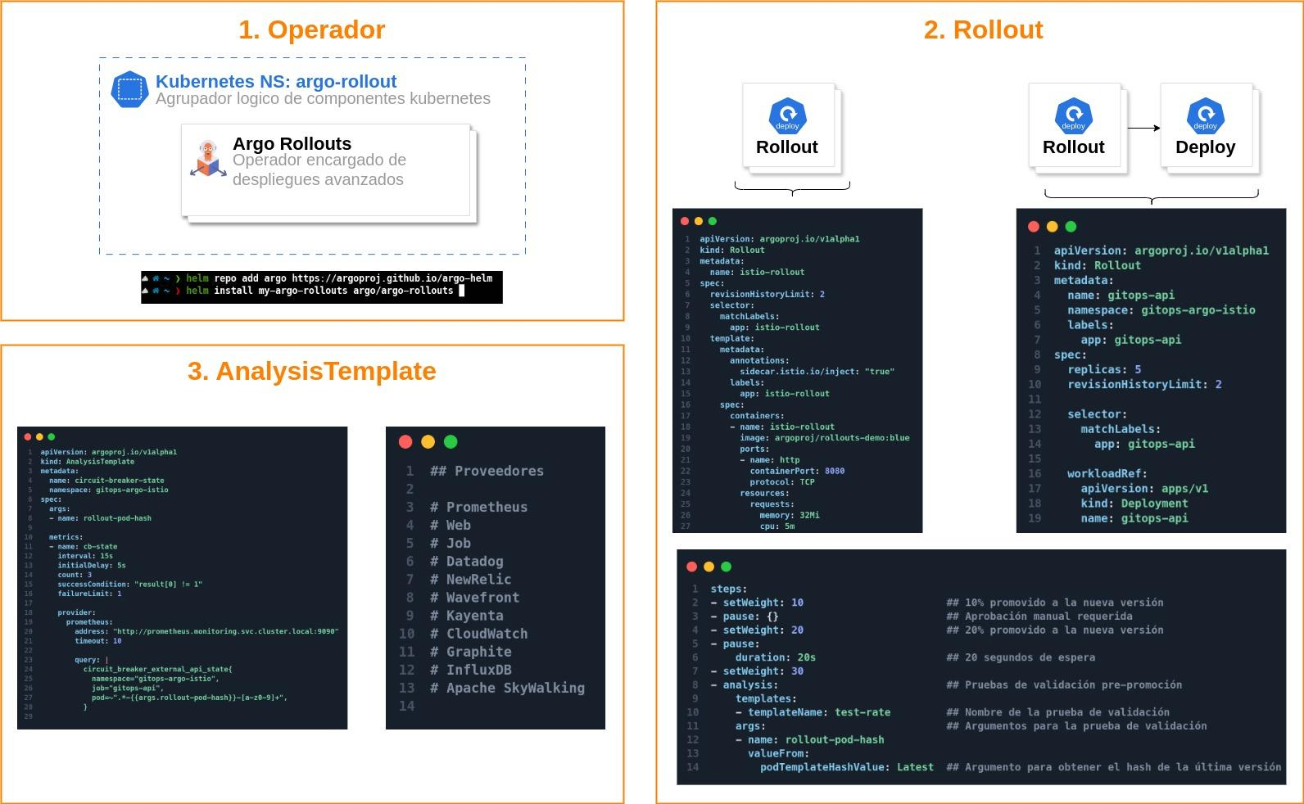

Slide 12
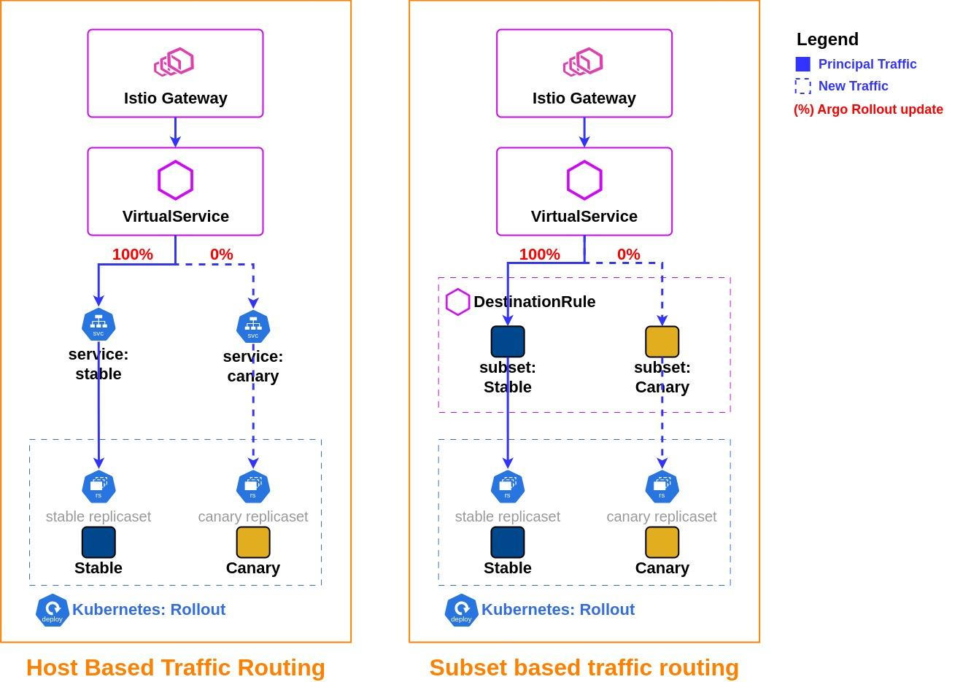

Slide 13


Slide 14



Texto aquí
@username
@username
@username

